Slide 1

Чем заняться в дороге, в очереди или дома на карантине? Совсем недавно молодежь активно разгадывала викторины в приложении «OnRussia» и за набранные баллы выбирала себе призы в данном приложении. Сейчас викторины «Лига OnRussia» переехали в приложение Национальной лиги студенческих клубов. Просто скачай приложение «НЛСК», участвуй в «Лиге OnRussia», регистрируй свой студенческий клуб и становись победителем

Slide 2


Slide 3
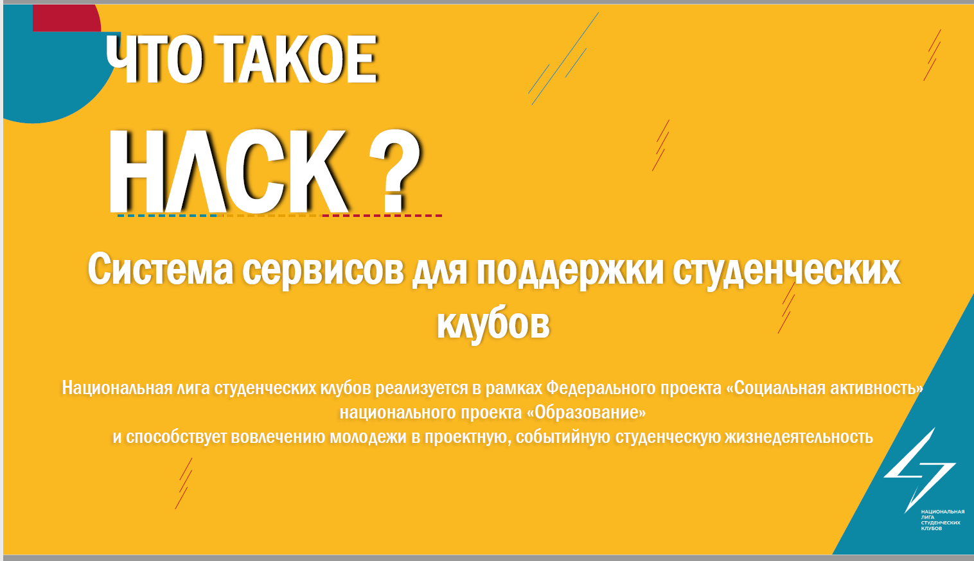

Slide 4
